Slide 1
Tema 6: Ciencia abierta y reproducible
Profa. Dra. Cláudia De Souza
Universidad de Puerto Rico, Recinto de Río Piedras
Facultad de Comunicación e Información
Programa Graduado en Ciencias de la Información
Prof. Dr. Alejandro Macedo García
Universidad Autónoma del Estado de México
Facultad de Ciencias Políticas y Sociales
Noviembre 2024

Slide 2

OBJETIVOS
Entender la diferencia entre los conceptos:
REPLICABILIDAD y REPRODUCIBILIDAD.
Reconocer su importancia dentro del movimiento de la Ciencia Abierta (desde la perspectiva no comercial).
Explorar el rol de las rutas verde y diamante al acceso abierto en cuanto a la replicabilidad y reproducibilidad de la ciencia.

Slide 3
Método Científico
Las reglas y principios del método científico buscan minimizar la influencia de la subjetividad del científico en su trabajo, reforzando así la validez de los resultados y, por ende, del conocimiento obtenido.
El requisito de reproducibilidad y repetibilidad es fundamental en el método científico.

Slide 4
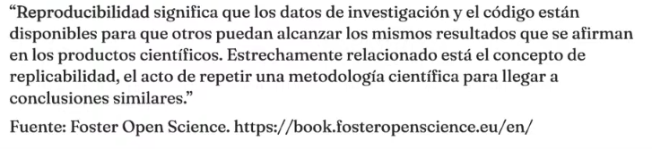
Conceptos:
REPLICABILIDAD y REPRODUCIBILIDAD
Fuente: https://www.youtube.com/live/QtWi84I0aNo?si=IuggEfl6KwlOWBWH&t=680

Slide 5
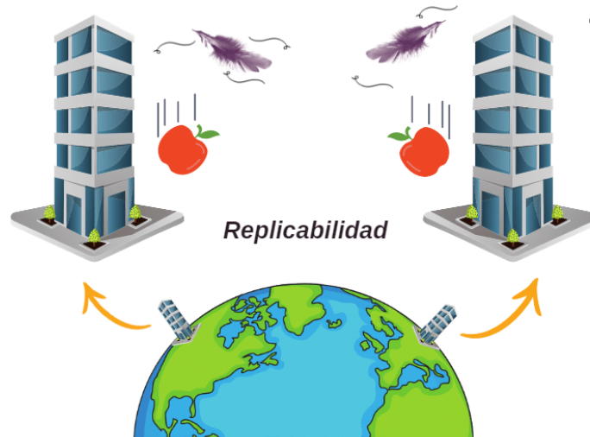
Replicabilidad
Capacidad de repetir un estudio en diferentes situaciones y obtener resultados consistentes
Reproducibilidad
Capacidad de reproducir los resultados de un estudio utilizando el mismo conjunto de datos, la misma metodología, y las mismas condiciones de análisis.
Fuente: https://www.revistacyn.com/pub/id1019
El objetivo es contestar las mismas preguntas de investigación, si bien cada investigación obtiene sus propios datos. Esto demuestra que el análisis se realizó de manera correcta y que los resultados del estudio original son fiables.

Slide 6
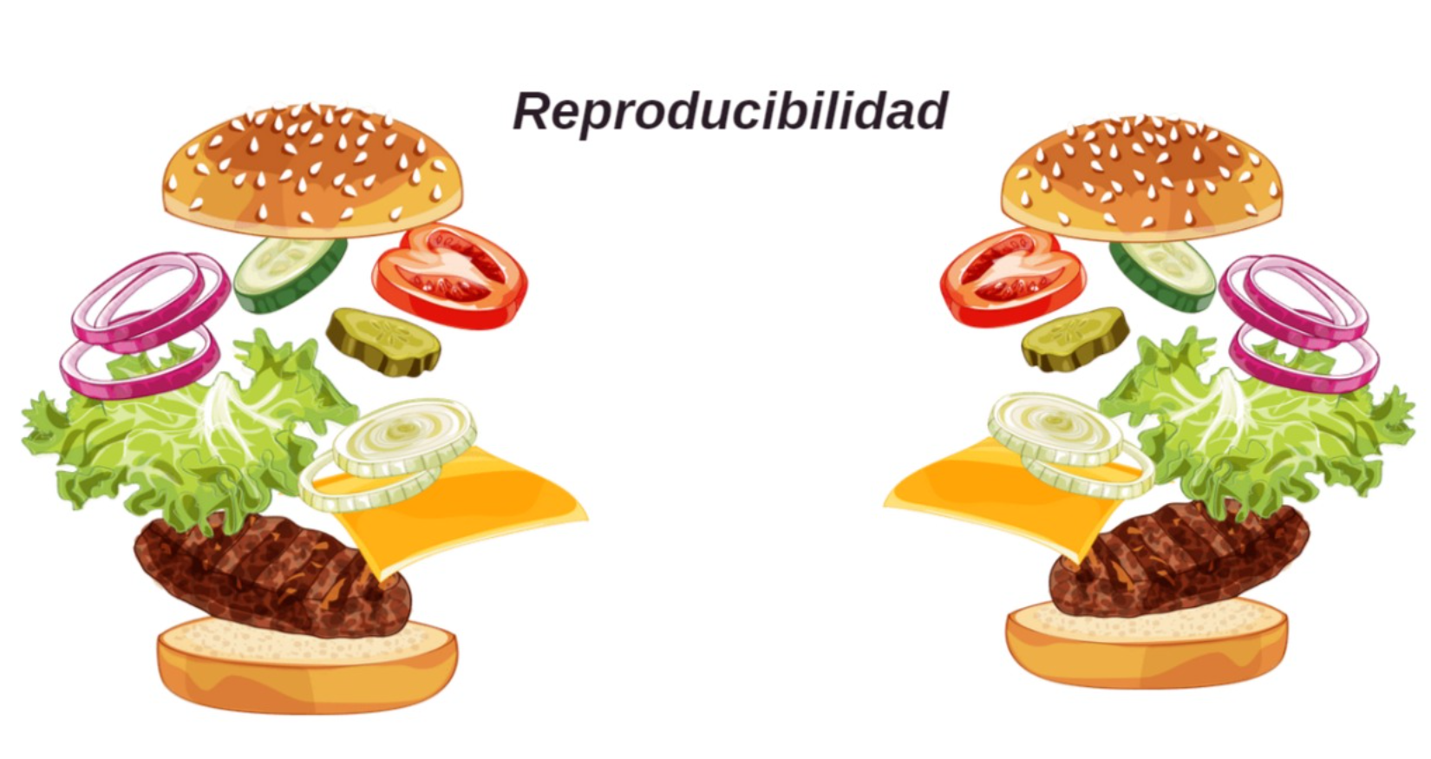
Replicabilidad
Capacidad de repetir un estudio en diferentes situaciones y obtener resultados consistentes
Reproducibilidad
Capacidad de reproducir los resultados de un estudio utilizando el mismo conjunto de datos, la misma metodología, y las mismas condiciones de análisis.
Fuente: https://www.revistacyn.com/pub/id1019
A diferencia de la replicabilidad, aquí no se busca repetir el experimento en un nuevo contexto, sino verificar que los resultados originales pueden ser obtenidos de nuevo con los mismos recursos.

Slide 7

Replicabilidad y reproducibilidad: BENEFÍCIOS
Calidad y fiabilidad de la investigación: Garantizar que los resultados de la investigación sean sólidos y confiables. Esto fortalece la credibilidad de los hallazgos científicos.

Slide 8

Replicabilidad y reproducibilidad: BENEFÍCIOS
Detección de errores y fraudes:
Al poder replicar y reproducir, es más fácil identificar errores o inconsistencias, lo que ayuda a prevenir la difusión de resultados incorrectos o fraudulentos.

Slide 9

Replicabilidad y reproducibilidad: BENEFÍCIOS
Transparencia y confianza pública:
la capacidad de reproducir resultados incrementa la transparencia del proceso científico, lo que a su vez aumenta la confianza del público en la ciencia.

Slide 10

Replicabilidad y reproducibilidad: BENEFÍCIOS
Colaboración internacional:
Permiten que investigadores de diferentes partes del mundo validen y expandan el trabajo existente, promoviendo la colaboración global en la resolución de problemas complejos.

Slide 11
Importancia de la REPLICABILIDAD y la REPRODUCIBILIDAD para el Movimiento de la Ciencia Abierta
Para que tanto la replicabilidad como la reproducibilidad sean posibles, es esencial que los investigadores compartan abiertamente sus datos, métodos, y documentación detallada.
Aquí es donde la ciencia abierta juega un papel crítico, promoviendo la disponibilidad y accesibilidad de todos los elementos necesarios para replicar o reproducir un estudio.

Slide 12
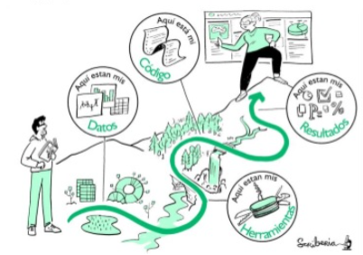
Replicabilidad y reproducibilidad para una ciencia abierta:
Proporcionar al resto de investigadores todos los datos, los códigos y las herramientas utilizadas.
No solamente los resultados de la investigación.
Fuente: https://www.redalyc.org/journal/5537/553768213027/html/#gf2

Slide 13
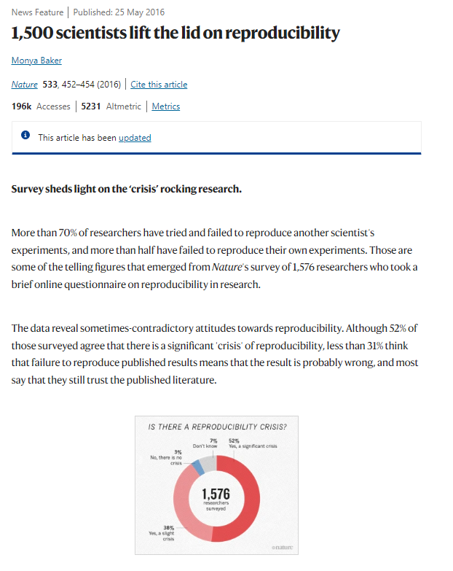
Encuesta a 1576 investigadores: más del 70% de los encuestados fracasaron al tratar de reproducir los resultados obtenidos por otros investigadores y más del 50% de ellos no lograron reproducir sus propios estudios
Fuente: https://www.nature.com/articles/533452a#change-history
Notes:
P

Slide 14
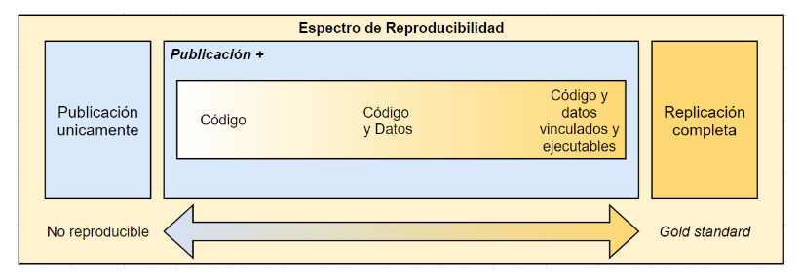
Fuente: https://lisa-coes.github.io/lisa-book/an%C3%A1lisis-reproducibles.html

Slide 15
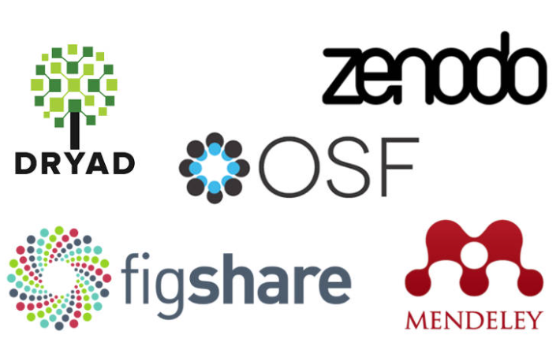




REPOSITORIOS PARA GESTIÓN DE DATOS REPLICABLES Y REPRODUCIBLES
Muchos de los datos utilizados por los grupos de investigación nunca aparecerán publicados. Cuando finalizan los experimentos, muchos de esos datos se perderán.
Más aún, muchas de las decisiones y criterios que generaron su producción y depuración quedarán escritos en una inmensa correspondencia electrónica que nadie podrá consultar.
Es importante utilizar repositorios de datos que los resguarden los datos, desde el momento de su creación, y que aseguren su preservación a largo plazo.
Fuente: https://evodify.com/free-research-repository/

Slide 16
El papel de las rutas verde y diamante al acceso abierto en cuanto a la replicabilidad y reproducibilidad de la ciencia

Slide 17
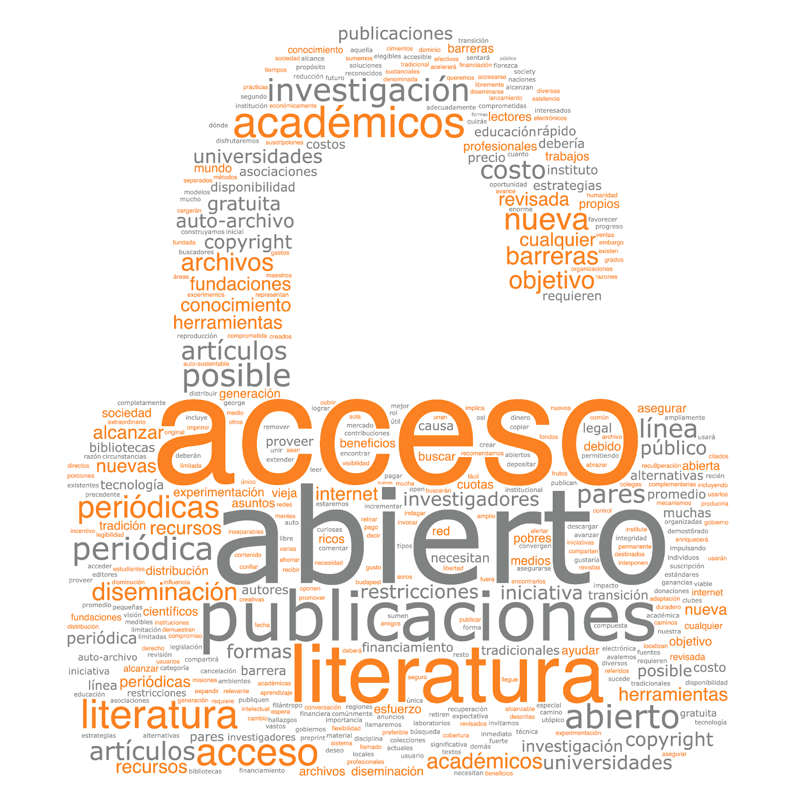
Las rutas verde y diamante del acceso abierto contribuyen significativamente a la replicabilidad y reproducibilidad de la ciencia al facilitar el acceso gratuito a investigaciones y datos.
La ruta verde permite a los autores autoarchivar versiones de sus trabajos en repositorios abiertos, mientras que la ruta diamante ofrece acceso sin cargos para autores ni lectores.

Slide 18
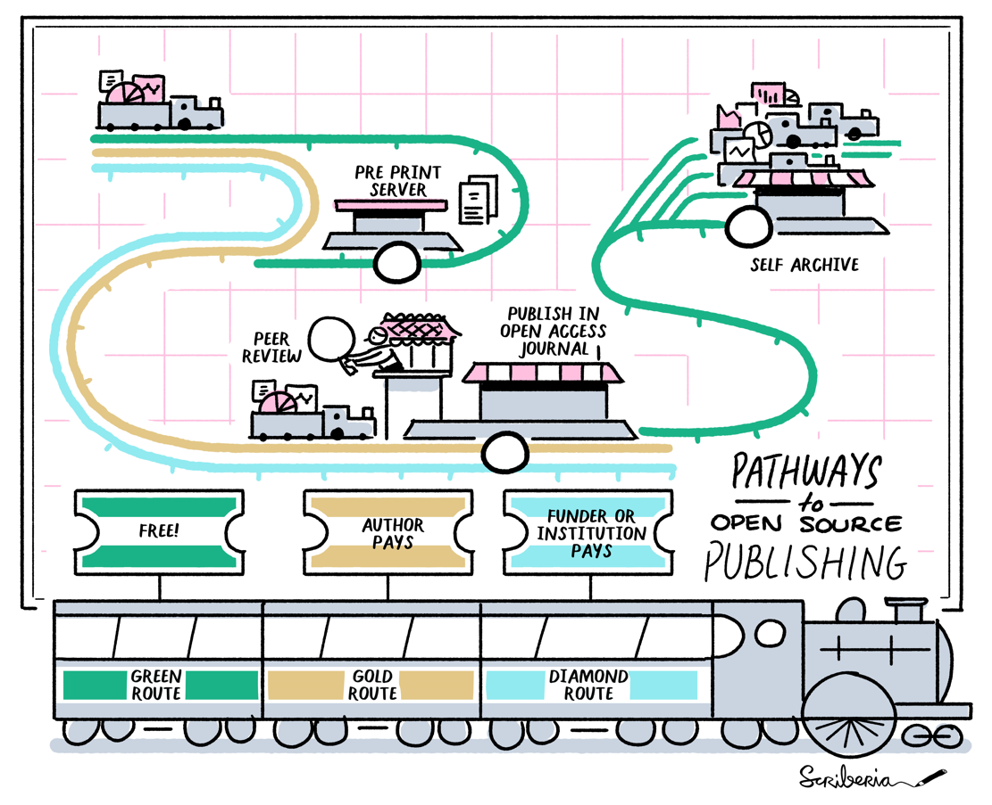
Acceso abierto no comercial
Fuente: https://zenodo.org/records/5706310

Slide 19

La Iniciativa de Acceso Abierto de Budapest en 2002 estableció los Principios del Acceso Abierto.
Comprender los componentes que definen a las publicaciones de acceso abierto.
Aprender qué hace a una publicación más o menos abierta.
Tomar decisiones informadas sobre dónde publicar.

Slide 20
Budapest Open Access Initiative
Derechos de los lectores
Derechos de reutilización
Copyright
Derechos de publicación del autor
Publicación automática
Legibilidad en máquina

Slide 21
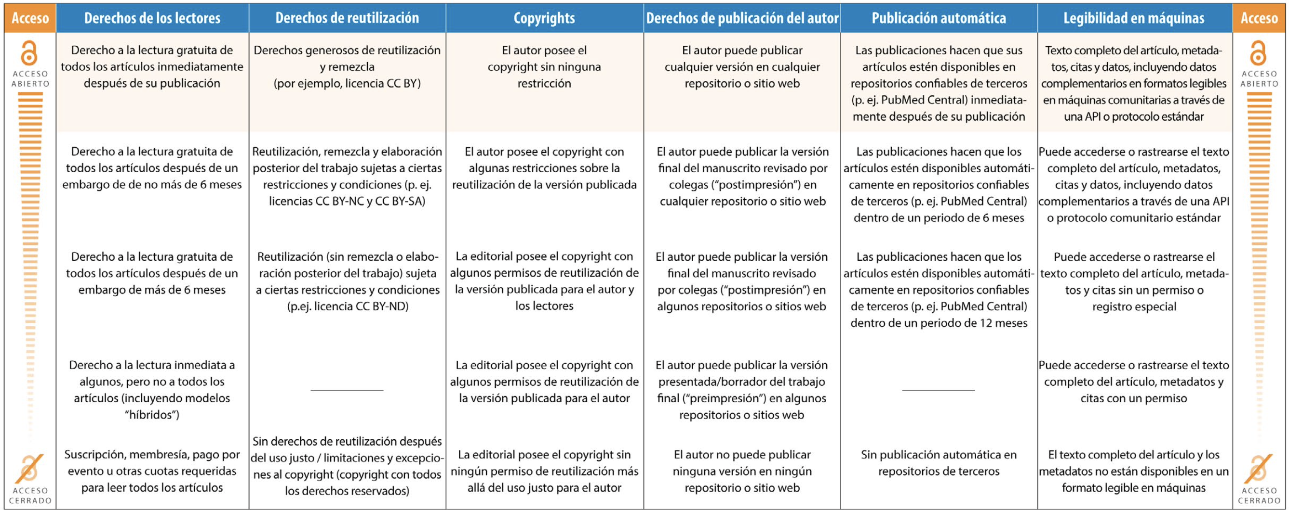
Budapest Open Access Initiative
'How Open is it?* Open Access spectrum". © 2013 SPARC and PLOS. Licensed under CC BY

Slide 22
FUENTES CONSULTADAS Y RECOMENDACIONES DE LECTURAS
Aspesi, C., & Brand, A. (2020). In pursuit of open science, open access is not enough. Science, 368(6491), 574-577. https://doi.org/10.1126/science.aba3763
Baker, M. (2016). 1,500 scientists lift the lid on reproducibility. Nature, 533, 452–454. https://doi.org/10.1038/533452a
Dirección General de Investigación, Innovación y Emprendimiento (DGIIE), Universidad Técnica Federico Santa María. (2023, 6 de noviembre). 3° Webinar de Ciencia Abierta USM: Herramientas y estrategias para una investigación reproducible [Video]. YouTube. https://youtu.be/jr1F08kJNgU?si=oVcxkBcRVd9Ae5DD
Laboratorio de Ciencia Social Abierta (LISA) del Centro de Estudios de Conflicto y Cohesión Social (COES). (2021). Ciencia Social Abierta. https://lisa-coes.github.io/lisa-book/an%C3%A1lisis-reproducibles.html
Laguna-Camacho, A. (2023). Ciencia abierta: iniciativas para mejorar la investigación en Latinoamérica. CIENCIA ergo-sum: revista científica multidisciplinaria de la Universidad Autónoma del Estado de México, 30(1). https://doi.org/10.30878/ces.v30n1a11
Martínez-Méndez, A., & Nuñez, L. A. (2020). Academia, datos y reproducibilidad de la ciencia. Revista UIS Ingenierías, 19(4), 315-324 https://www.redalyc.org/journal/5537/553768213027/html/#gf2
Paz-García, D. A. (2023). La ciencia de los datos y su reproducibilidad. Revista Ciencia y Naturaleza, 01(1019). https://www.revistacyn.com/pub/id1019
Kryvokhyzha, D. (2019, 27 de agosto). The best free research data repository: A comparison of the most popular repositories for research data: Dryad, Zenodo, FigShare, Open Science Framework, and Mendeley. Evodify. https://evodify.com/free-research-repository/
Salvador-Oliván, J. A., Marco-Cuenca, G., & Arquero-Avilés, R. (2023). Prácticas de transparencia y reproducibilidad en artículos de revistas españolas de Biblioteconomía y Documentación. Revista Española de Documentación Científica, 46(3), e361. https://doi.org/10.3989/redc.2023.3.1981
Sánchez Aguilar, M. (2018). Editorial: Reproducibilidad, replicación e investigación de implementación. Educación Matemática, 30(2), 5-7. https://doi.org/10.24844/EM3002.00
Rodriguez-Sanchez, F., Pérez-Luque, A. J., Bartomeus, I., & Varela, S. (2016). Ciencia reproducible: qué, por qué, cómo: . Ecosistemas, 25(2), 83-92. https://doi.org/10.7818/ECOS.2016.25-2.11
Vicerrectoría de Investigación, Universidad Nacional. (2024, 3 de septiembre). Capacitación Ciencia Abierta [Video]. YouTube. https://www.youtube.com/live/QtWi84I0aNo?si=GNeySJpXHprwEcyx
‘SPARC, PLOS. How Open is it?* Open Access spectrum". © 2013 SPARC and PLOS. Licensed under CC BY

Slide 23

¿Dudas? ¿Preguntas? ¿Sugerencias? ¿Comentarios?
Nos vemos el próximo viernes, día 22 de noviembre 2024, en la sesión sincrónica del módulo.
9:00 a.m. (GMT-6): México, Ciudad de México

